Slide 1
TALLER 6
RESPONSABILIDAD DE GESTION DEL RIESGO POR INCENDIOS DE COVERTURA VEGETAL
DESARROLLO CONJUNTO DE UN PROGRAMA DE CAPACITACIÓN DIRIGIDO A ORGANIZACIONES COMUNITARIAS PARA APOYAR LA GESTIÓN AMBIENTAL EN LA CONSERVACIÓN DE ECOSISTEMAS, GESTIÓN DEL RIESGO, ECOTURISMO Y SEGURIDAD ALIMENTARIA EN LOS MUNICIPIOS DE LURUACO, SABANALARGA Y PIOJÓ

Slide 2
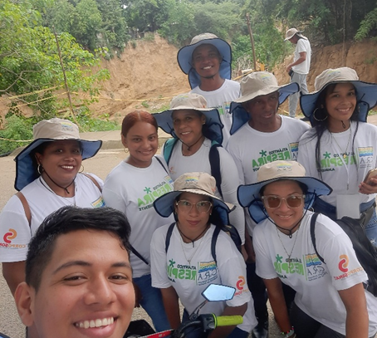
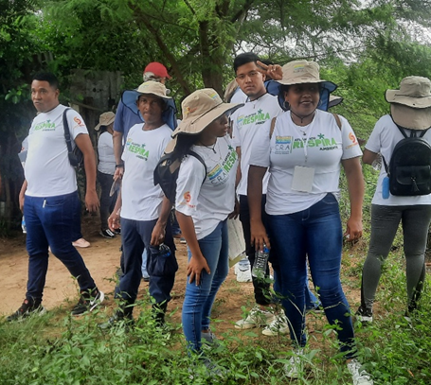
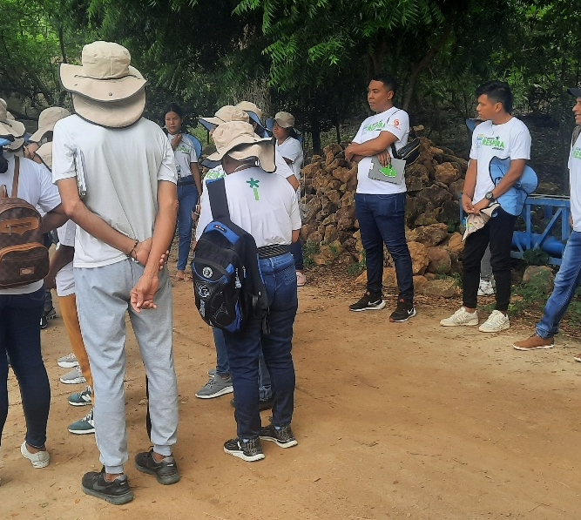

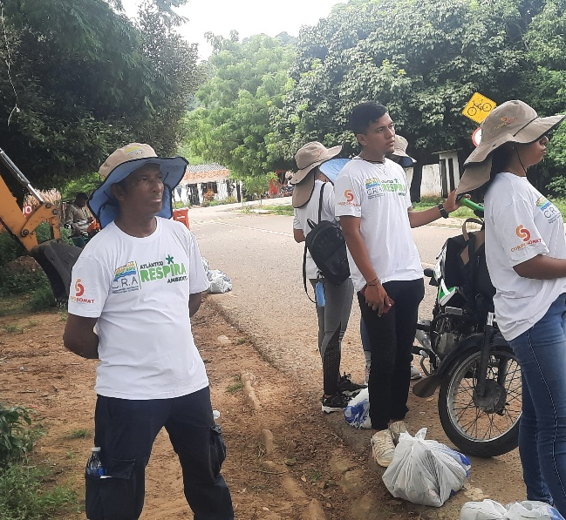
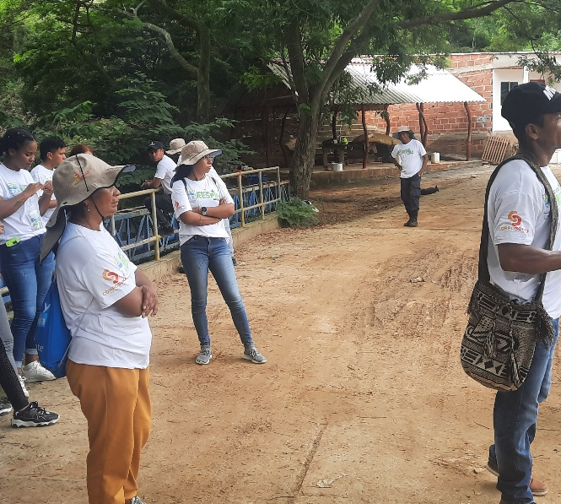
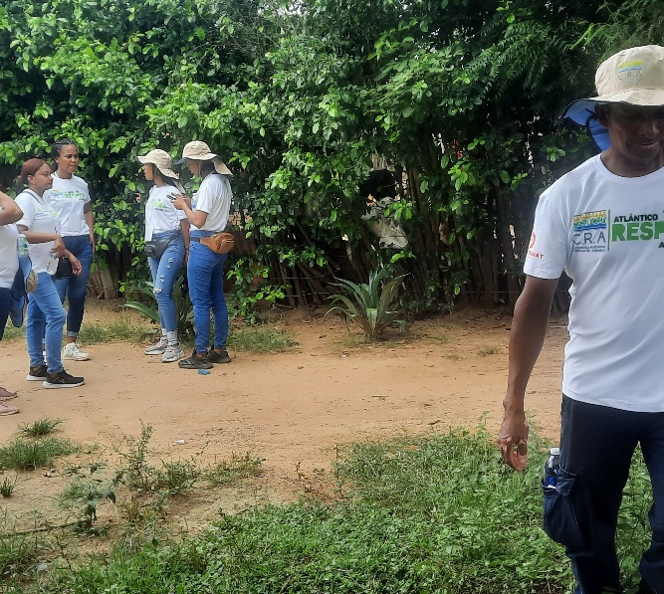
TALLER 6- COMO FUNCIONAN LAS ALERTAS TEMPRANAS
Ing. Selene Espinosa G –CORPOSONAT - asistentes a capacitación municipio de piojo. Recorrido por corregimiento de Hibacharo.
Asistentes del municipio de Piojo, Hibacharo y Aguas vivas. Recorrido por el corregimiento de Hibacharo
Asistentes del municipio de Piojo, Hibacharo y Aguas vivas.

